Slide 1
Інтелектуальна гра
«Найрозумніший»

Slide 2
Запитання для I туру:
1. Записати дріб 16/20 нескоротним:
а) 0,64; б) 0,8; в) 4/5; г) 1 1/4.
2. Які з даних чисел є складеними:
а) 17; б) 11; в)121; г) 2.
3. 3% у вигляді десяткового дробу записуючи так:
а) 3; б) 0,3; в) 0,03; г) 0,003.
4. 1/3 =…
а) 3,333; б) 0,(3); в) 0,3333; г) 0,33.
5. Добуток 4 1/2 ∙ 1 2/3 дорівнює значенню виразу:
а)41∙2; б)53/6; в) 4 2/6; г) 5 2/3.
6. Щоб знайти невідомий член пропорції 8 : 10 = Х : 15 треба:
а) 8 ∙ 15 ∙ 10; б) 8 ∙ 15 : 10; в) 8 ∙ 10 : 15; г) 8 + 15 – 10.
7. Записати числа 0, -13, 5, -4 у порядку зростання:
а) -13, -4, 5, 0; б) -13, -4, 0, 5; в) 0, -4, 5, -13; г) 0, -13, -4, 5.
8. 4 + (а – б) =…
а) 4 – а – б; б) 4 – а + б; в) 4 + а + б; г) 4 + а – в.
9. -6 (а – 8) =…
а) -6а – 8; б) -6а + 8; в) -6а – 48; г) -6а + 48.
10. 3/17 ∙ 2 ∙ (-17/3) =…
а) 2; б) - 6/17; в) -2; г) 102/15.
11. Одне з чисел у 3 рази більше за друге. Якщо позначити менше число за Х, то більше дорівнює:
а) Х + 3; б) Х – 3; в) Х : 3; г) 3Х.
12. Коренями рівняння /Х/ = 4 є:
а) 4; б) -4; в) 4 і -4; г) 0.

Slide 3
Завдання для II туру:

Slide 4
1.Рівняння
Рівність, яка містить невідомі називається…
Розв’язком рівняння 4Х = 20 є число…
Значення змінної,яке перетворює рівняння у правильну рівність, називають …
Якщо рівняння мають одинакові розв'язки, то такі рівняння називаються…
Скільки розв’язків має рівняння 0Х = 5?
Скільки розв’язків має рівняння 0Х = 0?
У рівнянні 17Х = 2 число 17 називається
Розв’язком рівняння х+4=-4 є число
9. Знайти розв’язки
рівняння: IХI = 2
10.Скільки розв’язків має
рівняння: IХI = -9
11. Знайти розв’язки
рівняння: Х² = 1
12.Замінити рівняння
3Х + 2Х + Х = 18 рівносильним
13.Знайти розв’язки рівняння:
1/3Х = 1
14.Чи рівносильні рівняння:
2(Х + 3) = 15 і 2Х – 6 = 15
15. Розв’язати рівняння:
-3,8 + Х = - 10,8

Slide 5
2.Додатні та від‘ємні числа
Яке число не належить ні до додатніх, ні до від’ємних чисел?
Порівняти числа: -5 і 3.
З двох чисел на координатній прямі більшим є те, що розміщене...
Щоб додати два числа з різними знаками треба...
Добуток двох від’ємних чисел є число...
Часткою двох чисел з різними знаками є число…
Обчислити: (- 1/3) ∙ (- 1/6).
Обчислити: -0,3 : 0,1.
Щоб додати два від’ємні числа, треба...
10. Обчислити: -13,3 + 10.
11. Розв’язати рівняння: -3,8 + Х
= - 10,8.
Сформулювати переставну
властивість додавання.
Обчислити: -15,6 + (-3,1).
(a + b) + c = a + (b + c). Як називається така
властивість додавання?
15. (- 1/3)²= .

Slide 6
3.Звичайні дроби
У дробі 3/5 число 3 є…
Дріб 7/5 є…
Дріб 0,3 є…
Ділення чисельника і знаменника дробу на їх спільний дільник, відмінний від нуля називається…
Якщо кавун розрізали на 8 рівних частин і з’їли 3 частини, то яку частину кавуна з‘їли?
3/4 від числа 200 дорівнює...
Щоб знайти число за його дробом, потрібно…
Знайти число, якщо 3/8 його дорівнює 90.
Щоб знайти дріб від числа, потрібно…
10. Знаменник дробу показує...
Туристи пройшли 2/7
шляху. Скільки шляху
залишилось пройти.
12. Чисельник дробу показує…
13. 1/2 називається ...
Виділіть цілу частину неправильного дробу
48/7
1/4 частина числа
називається…

Slide 7
4.Десяткові дроби
У десятковому дробі цілу частину від дробової відділяє…
Прочитати дріб 3,002
У дробі 273,178 у розряді сотих є цифра…
Десяткові дроби додаються і віднімаються...
Округлити дріб 4,356 до сотих.
Обчислити: 3,3 + 2,02.
Щоб помножити десятковий дріб на десятковий треба…
Обчислити: 13,89 – 2,2.
Обчислити: 13,5 ∙ 0,01.
Щоб поділити десятковий дріб на десятковий дріб треба…
11. Обчислити: 15,65 ∙ 10.
12. Обчислити: 73,25 : 0,1.
13. Обчислити: 5 ∙ 0,8.
Скільки цілих у числі
15,63?
У числі 273,548 у розряді сотень є цифра…

Slide 8
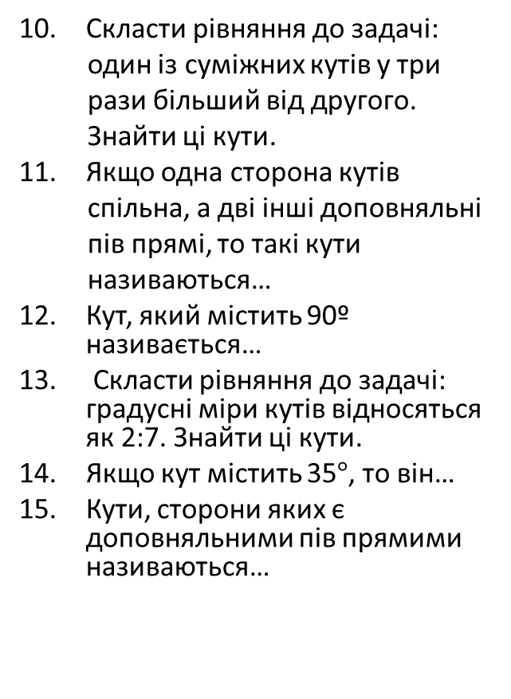
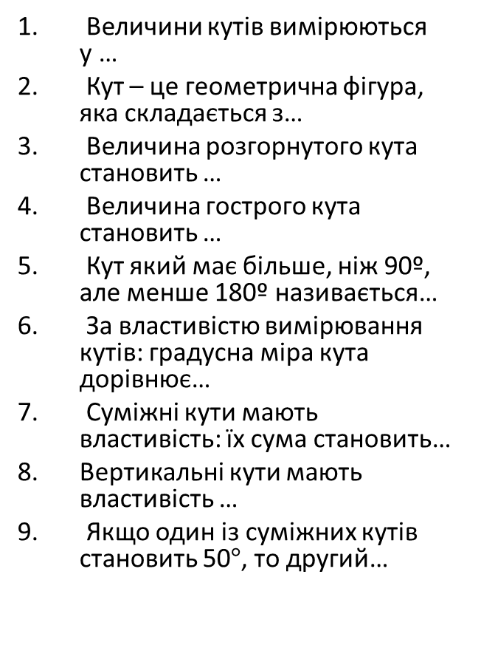
5. Кути
Величини кутів вимірюються у …
Кут – це геометрична фігура, яка складається з…
Величина розгорнутого кута становить …
Величина гострого кута становить …
Кут який має більше, ніж 90º, але менше 180º називається…
За властивістю вимірювання кутів: градусна міра кута дорівнює…
Суміжні кути мають властивість: їх сума становить…
Вертикальні кути мають властивість …
Якщо один із суміжних кутів становить 50$°$, то другий…
Скласти рівняння до задачі:
один із суміжних кутів у три
рази більший від другого.
Знайти ці кути.
Якщо одна сторона кутів
спільна, а дві інші доповняльні
пів прямі, то такі кути
називаються…
Кут, який містить 90º називається…
Скласти рівняння до задачі: градусні міри кутів відносяться як 2:7. Знайти ці кути.
Якщо кут містить 35$°$, то він…
Кути, сторони яких є доповняльними пів прямими називаються…

Slide 9
6. Модуль
Які числа називаються протилежними?
Чи існує число, що дорівнює протилежному?
Що називається модулем числа?
Чому дорівнює модуль додатного числа?
Чому дорівнює модуль від’ємного числа?
Обчислити: /-7/ + /7/.
Розв’язати рівняння:
/Х/ = 10,5.
8. Які з нерівностей є правильними:
а) -10 > -7; б) /-12/ > 0;
в) 21,4 > 14.5.
Знайти цілі розв’язки
нерівності: /Х/ < 3.
10. Розв’язати рівняння: /Х/ = -9.
Відомо, що /Х/ = /У/. Чи можна
сказати, що Х = У?
12. Обчислити (- /-9/ + 7) ∙ (-2)
13. Яке число є протилежним до
числа 11?
Для яких значень Х виконується рівність /Х/ = Х.
Розв’язати рівняння: /Х/ = 0.

Slide 10
7. Відсотки.
1% - це…
Виразити дробом 15,5%.
50% числа називають …
25% числа називають …
Знайти 20% від числа 200.
Знайти число, якщо 20% дорівнює 60.
Щоб знайти відсотки від числа треба це число...
Знайти 3% від 1т.
Знайти 12% від 1грн.
Знайти 50% від розгорнутого кута.
10% числа дорівнюють значенню виразу 10². Знайти це число.
Скільки відсотків становить 3 від 12?
Щоб знайти число за його
відсотками треба…
Щоб знайти скільки
відсотків становить одне
число від другого,
треба…
15. Знайти 30% від 15.

Slide 11
8. Степінь.
У виразі а⁷ число а називається…
Обчислити: (-3) ⁴ .
Додатнім чи від’ємним є значення виразу (-7) ⁷ ?
Обчислити: 126⁰ .
При множинні степенів з однаковими основами основу залишають без змін, а показники…
Обчислити: 3² + 2³ .
Обчислити: (3² + 1) ⁴ .
При піднесенні степеня до степеня основу залишають, а показники…
Спростити вираз:
(Х⁸ ) ⁴ ∙ Х¹⁰.
10. Щоб піднести добуток до
степеня, потрібно…
11. Спростити вираз: (а³ b⁸ )⁷ .
12. Розв’язати рівняння:
(Х – 6) ⁷ = 0.
13. Чи правильна рівність?
Х¹⁰ ∙ Х⁶ = Х⁶⁰.
14. Обчислити: (0,2) ³ .
15. Обчислити: (- 1/3) ⁴ .

Slide 12
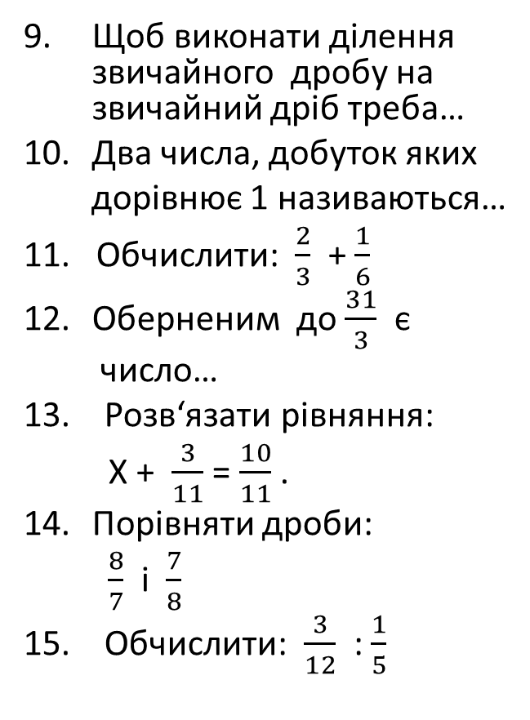
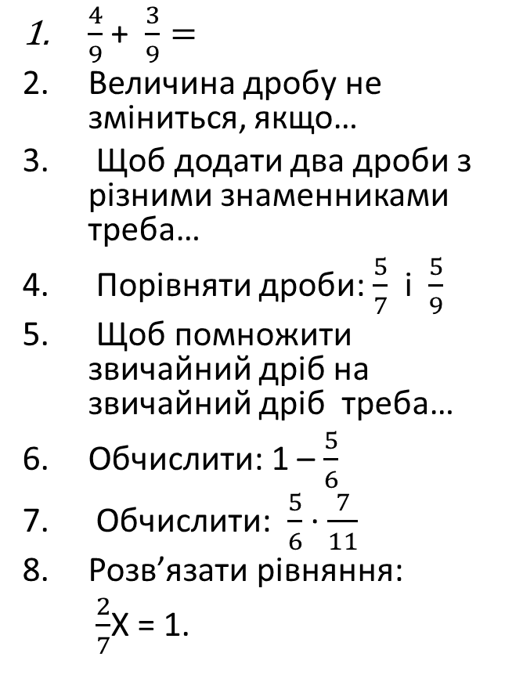
9. Дії із звичайними дробами.
$\frac{4}{9}$ + $\frac{3}{9}=$
Величина дробу не зміниться, якщо…
Щоб додати два дроби з різними знаменниками треба…
Порівняти дроби: $\frac{5}{7}$ і $\frac{5}{9}$
Щоб помножити звичайний дріб на звичайний дріб треба…
Обчислити: 1 – $\frac{5}{6}$
Обчислити: $\frac{5}{6}$ ∙ $\frac{7}{11}$
Розв’язати рівняння:
$\frac{2}{7}$Х = 1.
Щоб виконати ділення звичайного дробу на звичайний дріб треба…
Два числа, добуток яких
дорівнює 1 називаються…
11. Обчислити: $\frac{2}{3}$ + $\frac{1}{6}$
Оберненим до $\frac{31}{3}$ є
число…
13. Розв‘язати рівняння:
Х + $\frac{3}{11}$ = $\frac{10}{11}$ .
Порівняти дроби:
$\frac{8}{7}$ і $\frac{7}{8}$
15. Обчислити: $\frac{3}{12}$ : $\frac{1}{5}$

Slide 13
10.Величини та одиниці вимірювання.
Яка із одиниць 1м, 1га, 1м³ є одиницею вимірювання площі?
Скільки арів містить 1 га?
Яка з одиниць є одиницею об’єму 1дм, 1мм³, 3а, 6м²?
Площа прямокутника обчислюється за формулою…
Які одиниці маси вам відомі?
Яка з одиниць 1кг, 1м, 1ц, 1м², 1дм³ є одиницею довжини?
У скільки разів у ланцюжку 1мм² - 1см² - 1дм² - 1м² - 1а – 1га кожна наступна одиниця більша за попередню ?
В яких одиницях вимірюється об’єм прямокутного паралелепіпеда?
Периметр квадрата обчислюється за формулою…
Об’єм прямокутного паралелепіпеда обчислюється за формулою…
В яких одиницях вимірюється
периметр прямокутника?
12. Знайти х, якщо 1дм³=х см ³.
Периметр прямокутника
обчислюється за формулою…
14. Знайти х, якщо 1мм³ = х см ³
Площа прямокутника
обчислюється за формулою…

Slide 14
11. Ознаки подільності.
Парними є цифри…
Число ділиться на 2, якщо…
Із чисел 5326, 7300, 2934, 7405 вибрати ті, які діляться на 2.
Число є простим, якщо…
Натуральним числом, яке не належить ні до простих, ні до складених чисел є число…
Спільними дільниками для 8 і 16 є числа…
До простих чи складених чисел належить число 1564?
Число ділиться на 3, якщо…
Знайти найменше спільне кратне чисел 12 і 16.
Найбільше число, на яке діляться дані числа, називається…
Із чисел 115, 729, 242, 774 назвати ті, які діляться на 9.
Якщо сума цифр числа ділиться на 9, то…
Якщо два числа мають найбільший спільний дільник 1, то такі числа називаються…
Найменше натуральне число, яке ділиться на кожне з даних чисел називається…
Із чисел 521, 923, 972 вибрати таке, яке ділиться на 2, 3 і 9.

Slide 15
12.Координатна пряма, площина.
Координатною прямою називається пряма, на якій вибрано…
Якщо точка М (3;2), то число 3 називається…
Точки О (0;0) називається…
Вісь 0у називають віссю…
Якій координатній чверті належить точка Х(1;-3)?
Де лежать точки К (4;0)?
Вісь 0х називається віссю.
Якій координатній чверті належить точки S (-3;-2)?
Як порівняти два числа за
допомогою координатної
прямої ?
Якщо точка Р (-7; -1), то
число 1 є…
Якій координатній чверті
належить точки Т (-7; 2) ?
Точка К належить II коорди-натній чверті. Що можна
сказати про ординату
точки?
Як ще називають прямо-
кутну систему координат?
14. Де лежить точка Q (0; -7) ?
Точка М належить III чверті.
Що можна сказати про
абсцису точки?

Slide 16
Завдання для III туру

Slide 17
І тема « М. П. Кравчук- український математик».
У яких відомих професорів – математиків навчався Кравчук у Київському університеті?
Учень М.П. Кравчука, пізніше відомий конструктор авіадвигунів. Хто це?
Скільки наукових праць з математики опублікував М.П. Кравчук?
Назвати декілька мов, якими володів М.П. Кравчук.

Slide 18
І І тема «Піфагор. Сторінки життя».
Яка фігура була улюбленою у піфагорійців?
Скільки років прожив Піфагор?
Які фігури піфагорійці називали космічними?
Де знаходилась піфагорійська школа?

Slide 19
I I I тема «Вирази і змінні».
Хто перший почав записувати вирази за допомогою букв?
Кого вважають батьком алгебри?
Яка перша математична книга, написана слов’янською мовою.
Хто першим використовував формули скороченого множення?

Slide 20
ІІ тема « М. А. Чайковський і НТШ» .
Які ще захоплення були в М.А.Чайковського?
Назвати прізвища відомих людей, які були вчителями М.А.Чайковського у Бережанській гімназії?
У співавторстві з Ф. Гудименком, Й. Погребським та Г. Саковичем М.А.Чайковський видає «Російсько-український математичний словник» (1960 р.). Скільки термінів у словнику?
Яких галузей математики в оснсвному стосуються наукові досягнення М.Ф.Чайковського?

Slide 21
V тема «В.Я. Буняковський – російський математик, українець за походженням».
В.Я. Буняковський володів багатьма мовами. Назвіть кілька з них.
У яких галузях математики працював В.Я. Буняковський?
Скільки наукових праць опублікував В.Я. Буняковський?
В.Я. Буняковський був автором навчальних посібників для учнів і вчителів. Скількиїх видав вчений?

Slide 22
VІ тема «М.І. Лобачевский і його геометрія».
Як назвали англійські вчені М.І. Лобачевского?
Улюблений викладач М.І. Лобачевского у Казанському університеті. – «Бельтрас».
Вчений фізик – учень М.І. Лобачевского.
Сформувати сміливі припущення М.І. Лобачевского, що лежить в основі неевклідової геометрії.

